Slide 1
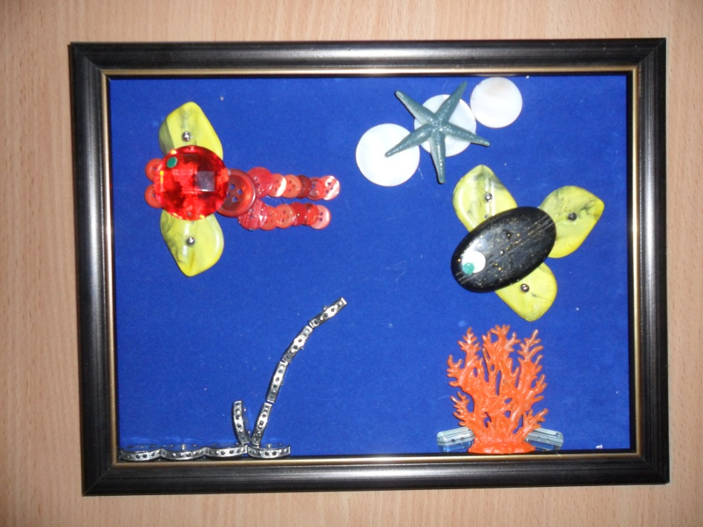
Панно»РЫБКИ»январь месяц
Две рыбки резвятся в воде голубой, Сверкают своей чешуей золотой. Мелькают в реке их нарядные спинки, И плавает рядом их мама – сардинка.

Slide 2
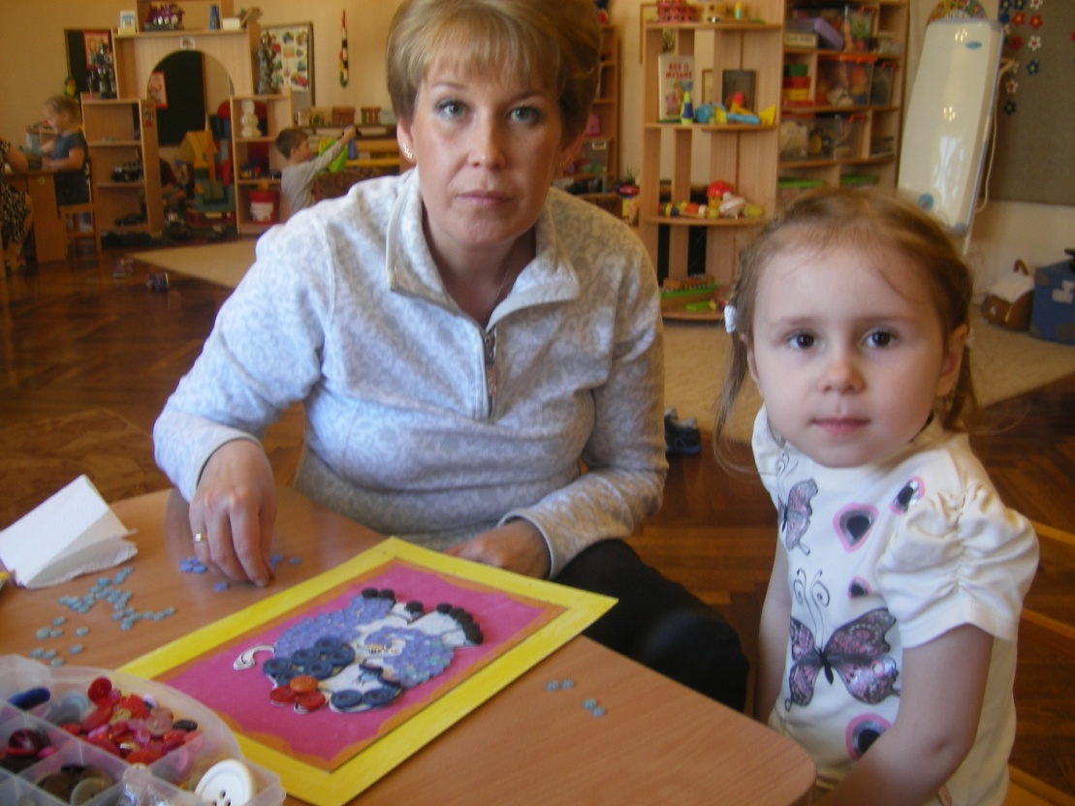
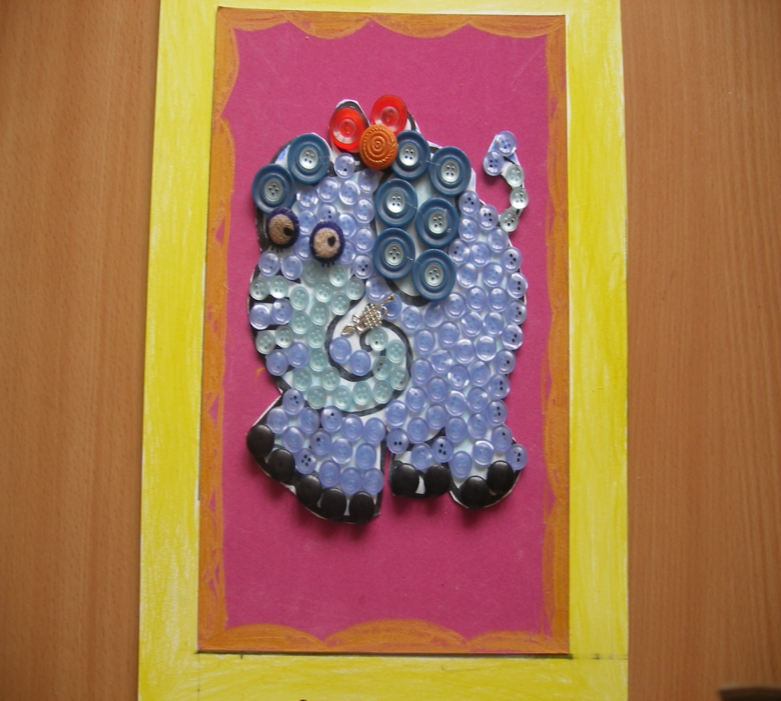
Такой замечательный слоник!!!
Обожают слоны подарки, Что приносит им детвора. А ещё, в летний полдень жаркий, Обливать себя из ведра.

Slide 3
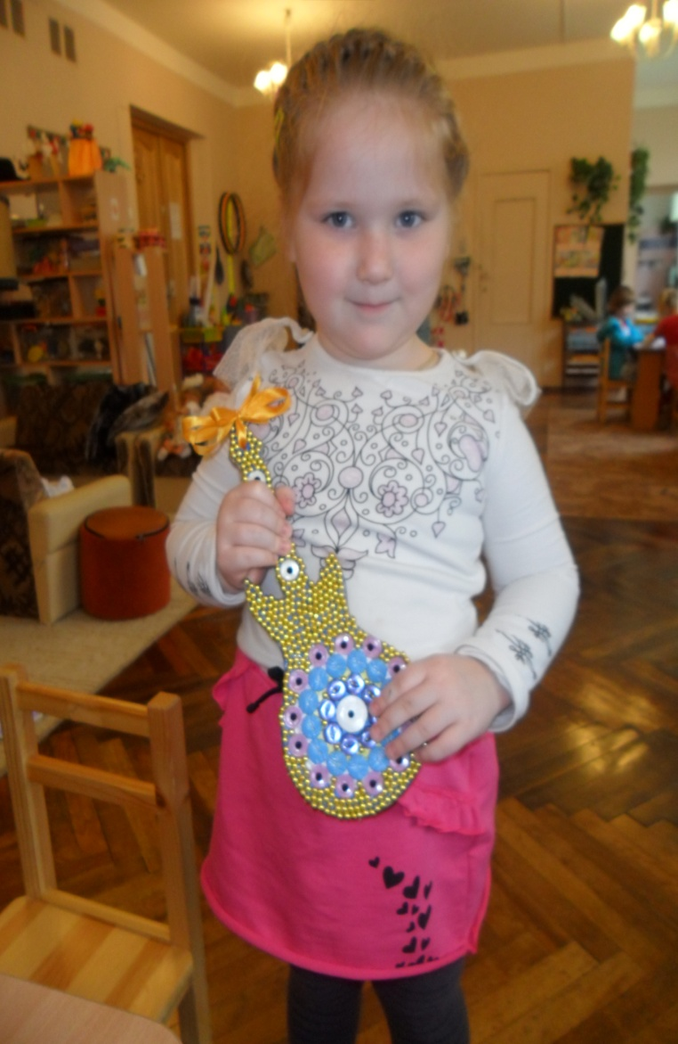
Возьму гитару звонкую, Настрою нити струн... С весёлой, самой тонкой я Начну свою игру.
ГИТАРА

Slide 4
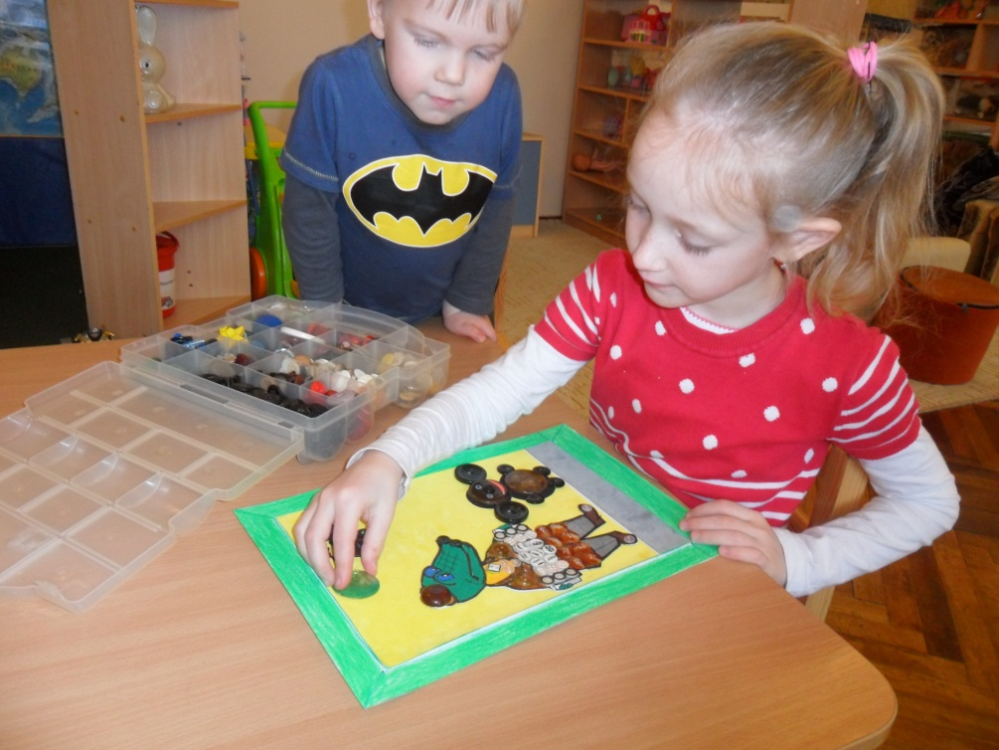
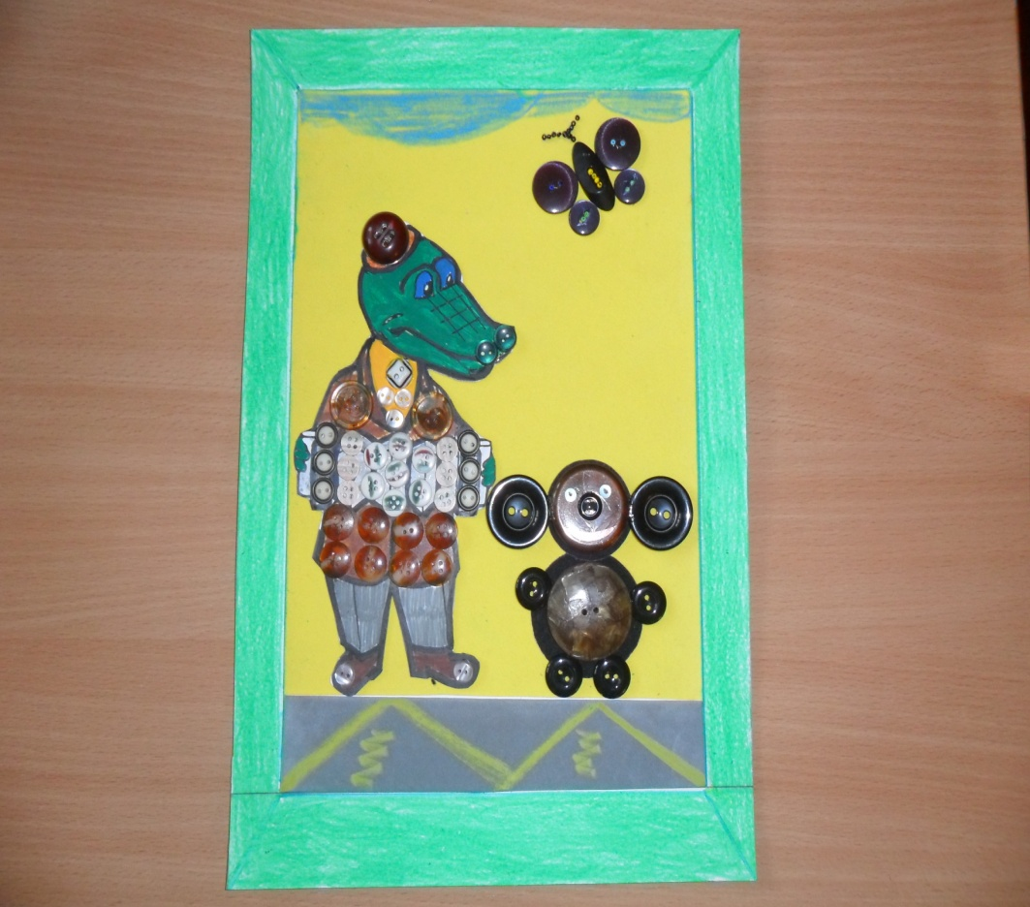
Панно из мультфильма»крокодил Гена и чебурашка»
Мне не везло сначала И даже так бывало, Ко мне на день рожденья никто не приходил. Теперь я вместе с Геной, Он не обыкновенный!

Slide 5
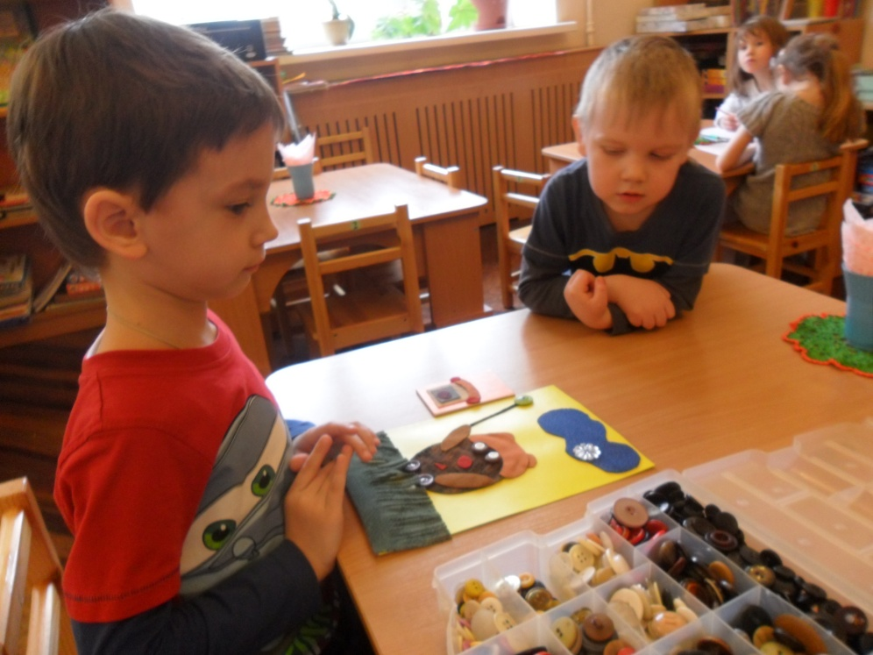
«ВИННИ ПУХ»
Жил веселый Винни Пух! Не репейник, не лопух, Не зайчонок, не теленок, Просто милый медвежонок!

